Slide 1
Thực đơn
Ngày 02/12/2024

Slide 2
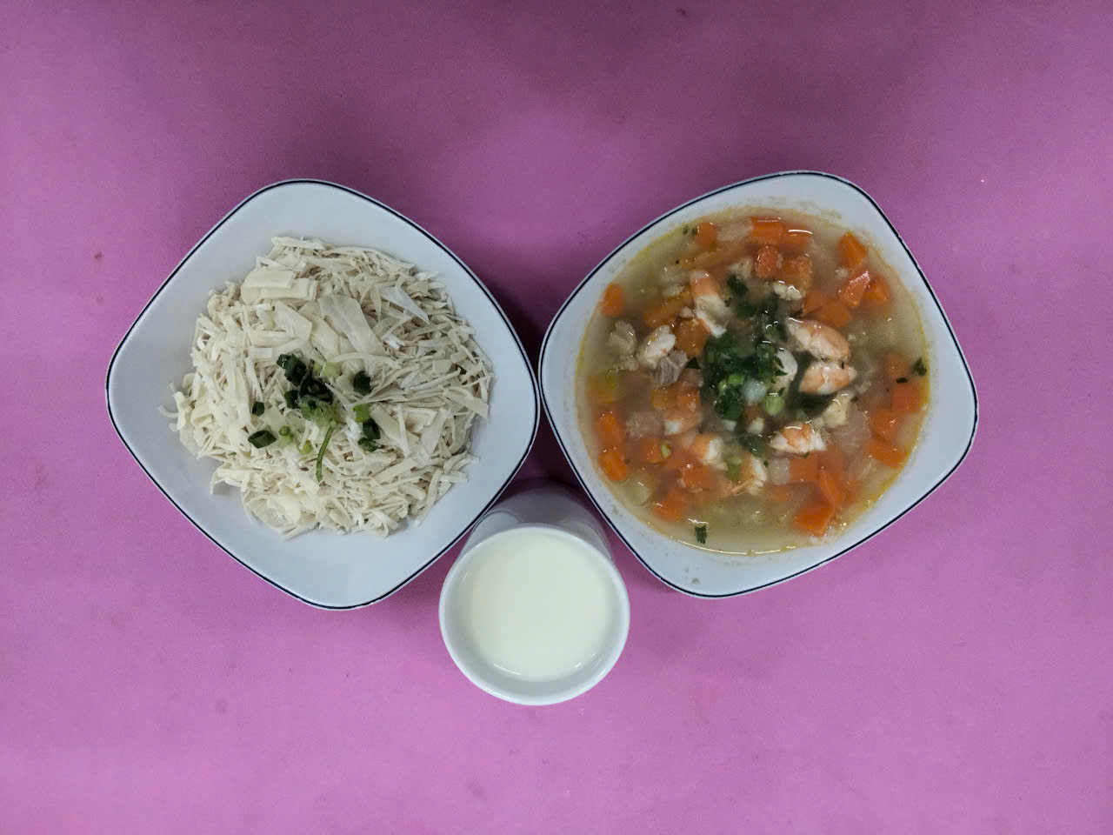
BUỔI SÁNG:
- Hoành thánh khô nấu su hào tôm biển, thịt heo
- Sữa

Slide 3
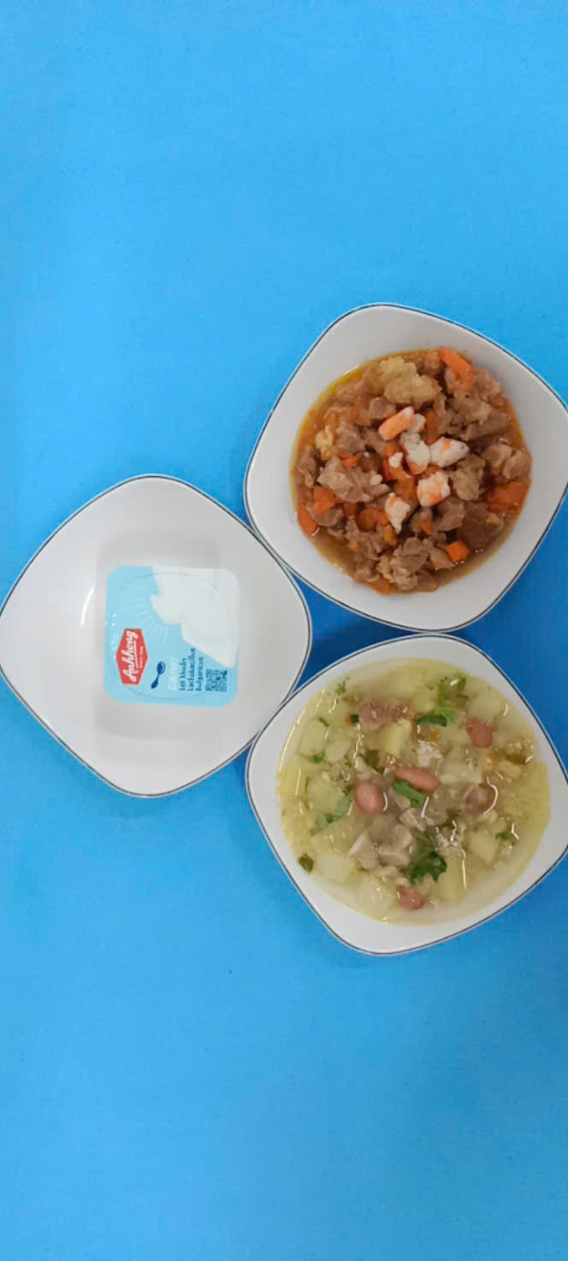
BUỔI TRƯA:
Món mặn: Tôm rim thịt
Món canh: Canh đu đủ nấu đậu phộng thịt heo
Tráng miệng: Yaourt

Slide 4
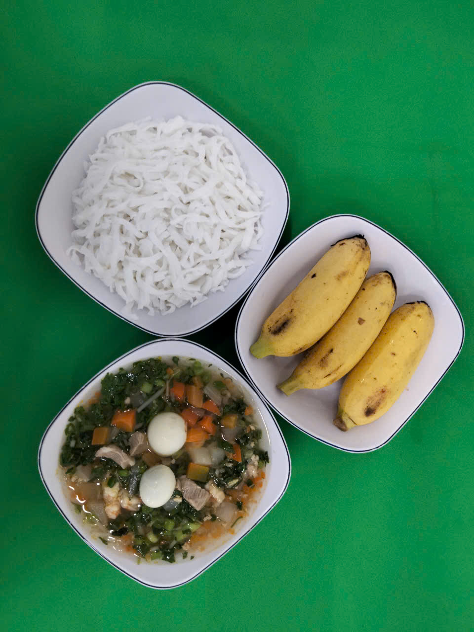
BUỔI XẾ:
Hủ tiếu Nam Vang (tôm, thịt, trứng cút, rau tần ô)
Tráng miệng: Chuối cau

